Slide 1
GLOBALIZACE

Slide 2
NÁZEV ŠKOLY: | Základní škola a mateřská škola Bohdalov
ČÍSLO PROJEKTU: | CZ.1.07/1.4.00/21.3806
ŠABLONA: | III/2
VZDĚLÁVACÍ OBLAST: | Člověk a společnost, Výchova k občanství
ROČNÍK: | 9.
NÁZEV MATERIÁLU: | VY_32_INOVACE_20_4Ov_Globalizace
AUTOR: | Mgr. Michaela Janošťáková
DATUM TVORBY: | 17. červen 2014 | OVĚŘENÍ: | 19. červen 2014
ANOTACE: | Materiál je prezentace na téma globalizace, soustřeďuje se na globální problémy.

Slide 3

Globalizace
globální = celosvětový
propojování světa
sbližování ekonomik a kultur
přirozený proces vývoje společnosti

Slide 4
Globalizace V MINULOSTI
šíření křesťanství
zámořské objevy
kolonizace evropskými státy
rozvoj obchodu mezi USA a Evropou po 1. světové válce
rozvoj dopravy
společné řešení válečných konfliktů a poválečných situací ve 20. století

Slide 5
Globalizace dnes
obchodování ve světovém měřítku
migrace obyvatelstva
prolínání kultur
nová média usnadňující celosvětovou komunikaci
využívání informačních technologií
cestování

Slide 6

Globální problémy
SOCIÁLNÍ
přelidnění, hustota obyvatelstva
nedostatek potravy a pitné vody
civilizační choroby
šíření chorob
xenofobie, rasismus, nacionalismus

Slide 7

Globální problémy
organizovaný zločin, zbrojení
obchod s drogami
terorismus, náboženský radikalismus
přistěhovalectví
nezaměstnanost, dětská práce
stírání kulturních rozdílů

Slide 8

Globální problémy
EKONOMICKÉ
kontrola trhu nadnárodními společnostmi (Neslé, Unilever, Coca-cola…)
přesun výroby do Asie
kopírování zboží
nelegální obchod

Slide 9

Globální problémy
EKOLOGICKÉ
ubývající prostor pro živočichy a rostliny, jejich vymírání
odpady
znečištění vody, půdy, vzduchu, oběžné dráhy Země
eroze půdy, rozšiřování pouští

Slide 10
Globální problémy
produkce skleníkových plynů, skleníkový efekt
změna klimatu, oteplování
ozónová díra
vyčerpávání nerostných surovin
kácení deštných lesů

Slide 11

ekologická stopa
jednotka vyjadřující kolik metrů čtverečních potřebuje člověk pro svůj život
zahrnuje získávání potravy, dopravu, vyprodukované odpady
jednotkou je globální hektar na osobu

Slide 12
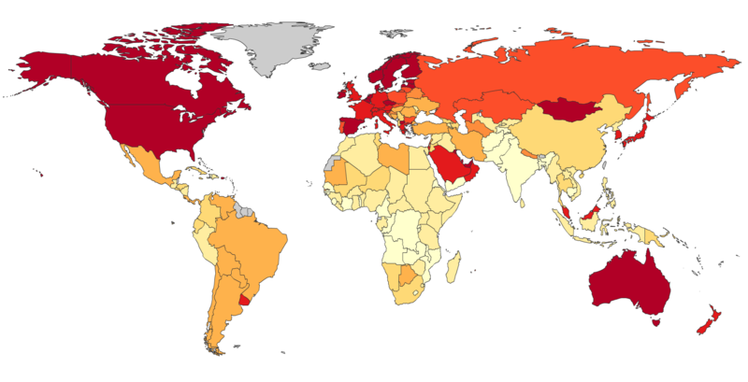
červená barva – největší ekol. stopa(5,4 – 10,7 gha) – lidé překračují únosnou hranici
(údaje z roku 2007)

Slide 13
udržitelný rozvoj
takový rozvoj, kdy je zachován životní standard obyvatel současných, ale zároveň i obyvatel budoucích
nevylučuje rozvoj, ale myslí na Zemi
je třeba se soustředit na:
  obnovitelné i neobnovitelné zdroje
  odpady

Slide 14
zopakujte si:
globální = …světový
napodobenina
ekologická ….
oblast, kde se stírají rozdíly
její rozvoj urychlil globalizaci
pohyb obyvatelstva
podnebí
znehodnocování půdy

Slide 15
ZOPAKUJTE SI – ŘEŠENÍ:
 | C | E | L | O
 |  | K | O | P | I | E
S | T | O | P | A
K | U | L | T | U | R | A
 | D | O | P | R | A | V | A
M | I | G | R | A | C | E
K | L | I | M | A
 |  | E | R | O | Z | E
globální = …světový
napodobenina
ekologická ….
oblast, kde se stírají rozdíly
její rozvoj urychlil globalizaci
pohyb obyvatelstva
podnebí
znehodnocování půdy

Slide 16
Citace a zdroje
Autorem materiálu a všech jeho částí, není-li uvedeno jinak, je Mgr. Michaela Janošťáková.
Zdroj: Wikipedie
Obrázky:
kliparty http://www.clker.com/ public domain
obr. na snímku 12: GROMAT. commons. wikimedia.org [online]. [cit. 18.6.2014]. Dostupný na WWW: http://commons.wikimedia.org/wiki/File:%C3%96kologischer_Fu%C3%9Fabdruck.png

